Slide 1

Algorithm Problem Solving Study
컴퓨터공학과 전재호 @jaehoo1

Slide 2
Algorithms
1
9
OT, Time Complexity, Implementation
Graph Theory, Graph Traversal
2
10
Implementation, String
Data Structure - Disjoint Set, Union Find
3
11
Brute Force
Recursion, Backtracking
4
12
Sorting, Binary Search
Shortest Path - Dijkstra
5
13
Dynamic Programming
Shortest Path - Floyd Warshall
6
Greedy
14
Minimum Spanning Tree - Kruskal
7
15
Linear Data Structure - Stack, Queue, List
Hash Set, Hash Map
8
Data Structure - Tree, Graph, Graph Theory, Graph Traversal

Slide 3
Brute Force
암호학
무차별 대입 공격
특정한 암호를 풀기 위해 가능한 모든 값을 대입하는 것
알고리즘
완전(전체)탐색
직역하자면, 무식한 힘
일반적 방법으로 문제를 해결하기 위해서는 모든 자료를 탐색해야 하기 때문에 특정한 구조를 전체적으로 탐색할 수 있는 방법을 필요로 한다.
알고리즘 설계의 가장 기본적인 접근 방법은 해가 존재할 것으로 예상되는 모든 영역을 전체 탐색하는 방법이다.

Slide 4
Brute Force
문제해결 방법
① 주어진 문제를 선형 구조로 구조화
② 구조화된 문제공간을 적절한 방법으로 해를 구성할 때까지 탐색
③ 구성된 해를 정리
예시 문제
10의 약수의 합을 구하시오.
{1, 2, 3, 4, 5, 6, 7, 8, 9, 10} → 문제의 해가 될 수 있는 자료를 선형으로 구성

Slide 5
Brute Force
{1, 2, 3, 4, 5, 6, 7, 8, 9, 10} → 문제의 해가 될 수 있는 자료를 선형으로 구성
구조화된 자료가 선형 구조이므로 순차 탐색을 활용하여 첫 번째 원소부터 마지막 원소까지 탐색한다.
탐색하면서 10의 약수가 되는 값만 남겨두고 10의 약수가 될 수 없는 값을 배제한다.
10의 약수는 10을 현재 원소로 나누어 떨어지면 그 원소는 10의 약수이다.
위의 과정을 거치면 집합은 다음과 같이 정리된다.
{1, 2, 5, 10}
마지막으로 탐색결과를 정리하여 최종 해를 구한다.
1 + 2 + 5 + 10 = 18

Slide 6
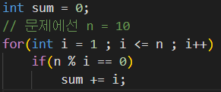
Brute Force
위 문제를 알고리즘(슈도코드)으로 표현
위 방식으로 풀었을 경우, 시간 복잡도(Big O Notation)는?

Slide 7
Brute Force
예시 문제
10원과 50원으로 120원을 지불할 수 있는 모든 방법의 수와 최소 동전의 개수를 구하시오.
주어진 동전의 종류가 2가지이므로 2차원 배열 즉 행렬의 형태로 구조화하여 일반적 방법으로 해결할 수 있다.
행을 50원, 열을 10원으로 생각하고 구조화
10
0 | 10 | 20 | … | 120
50 | 60 | … | 120
100 | 110 | 120
150
…
50

Slide 8
Brute Force
0 | 10 | 20 | … | 120
50 | 60 | … | 120
100 | 110 | 120
150
…
위 행렬에서 행렬(0, 0)은 50원 동전 0개, 10원 동전은 0개를 지불하는 방법으로 생각할 수 있다.
따라서 행렬(1, 7)은 50원 동전 1개, 10원 동전 7개로 120원을 지불하는 방법이 된다.
구조화하고 행렬을 2차원으로 탐색하여 120을 이루는 모든 경우의 수를 조사하여, 구한 값들 중 행의 값 + 열의 값의 합의 최소값을 찾으면 최소 동전의 수가 된다.
위 행렬을 탐색해 보면 120원을 지불할 수 있는 경우의 수는 (0, 12), (1, 7), (2, 2)의 3가지이며, 이들의 사용한 동전의 수는 각 행과 열의 합이다. 따라서 사용한 최소 동전의 수는 이 값들 중 최소값이므로 4이다.

Slide 9
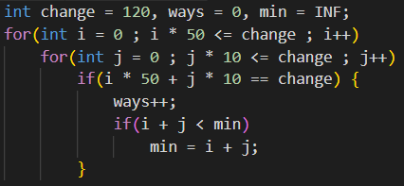
Brute Force
위 문제를 알고리즘(슈도코드)으로 표현
위 방식으로 풀었을 경우, 시간 복잡도(Big O Notation)는?

Slide 10
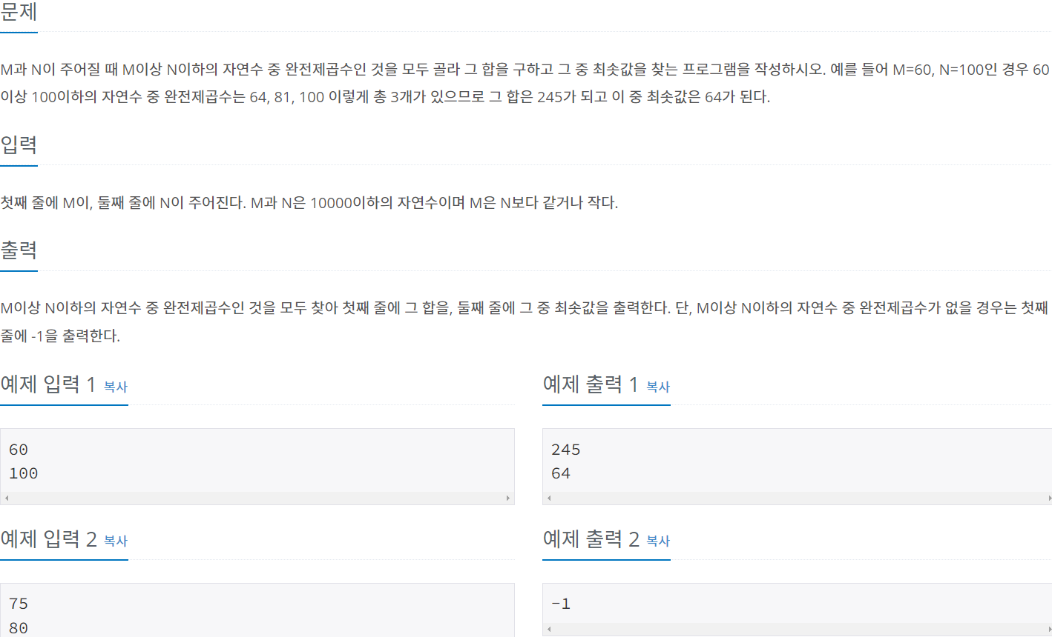
Brute Force – 1977 완전제곱수

Slide 11

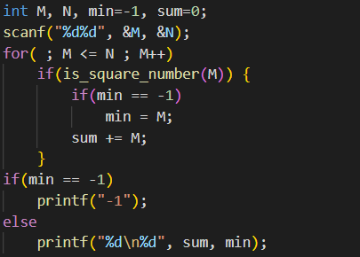
Brute Force – 1977 완전제곱수
완전제곱수를 어떻게 판별할지만 생각하고 구현한다면, 그리 어려운 문제는 아닙니다.
(이 방법 말고도 문자열을 이용하는 방법도 있겠군요)
최솟값을 맨 처음 -1로 둬서 만약 갱신되지 않는다면,
M ~ N 사이에서 완전제곱수가 없었음을 알 수 있습니다.

Slide 12
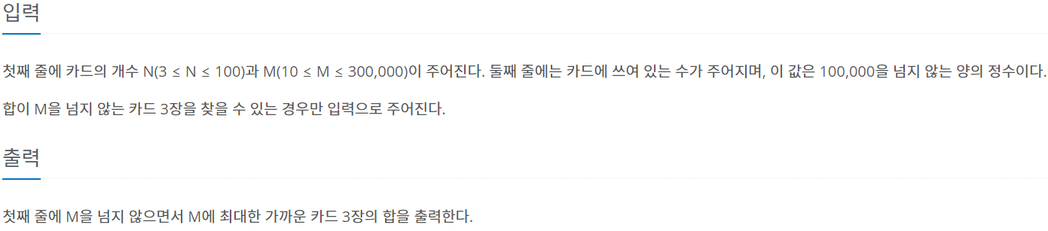
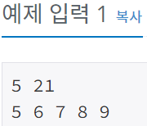
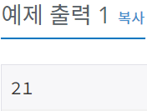
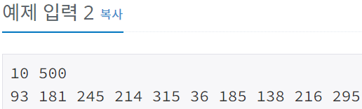
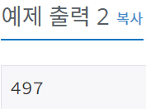
Brute Force – 2798 블랙잭

Slide 13
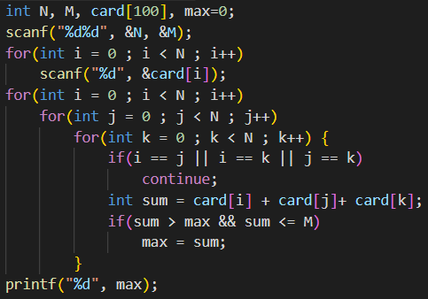
Brute Force – 2798 블랙잭
N이 작으므로, 나올 수 있는 모든 경우의 수를 다 찾아보면 된다.

Slide 14
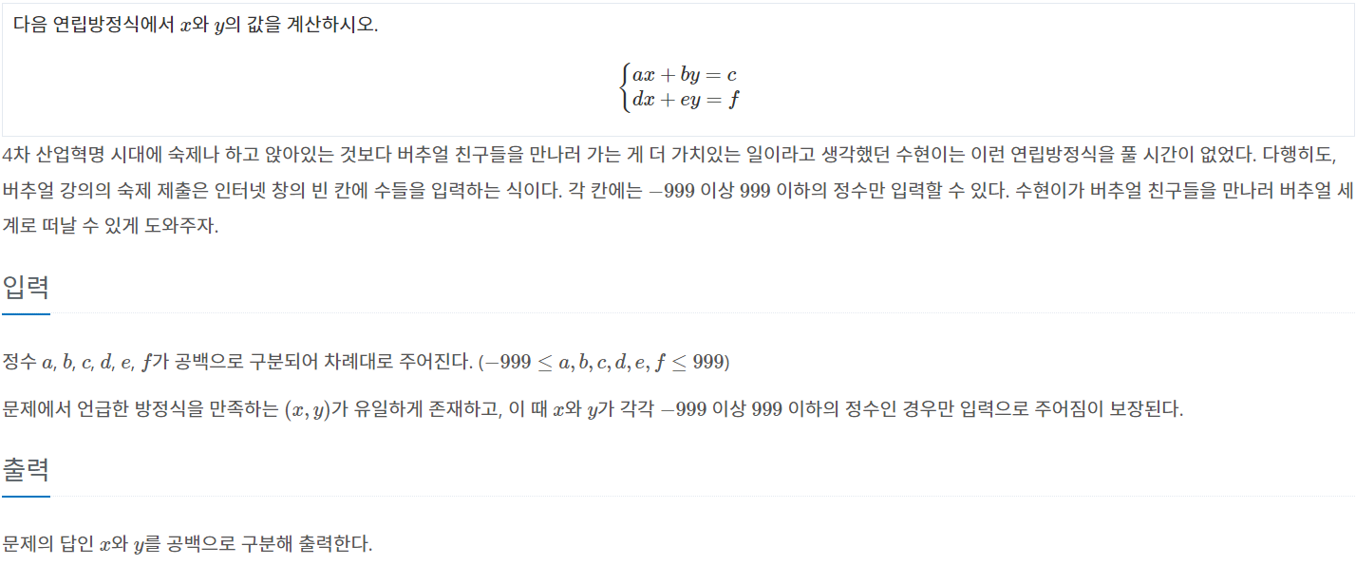
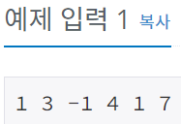
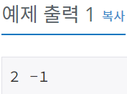
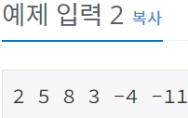
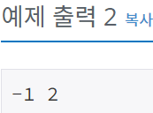
Brute Force – 19532 수학은 비대면강의입니다

Slide 15
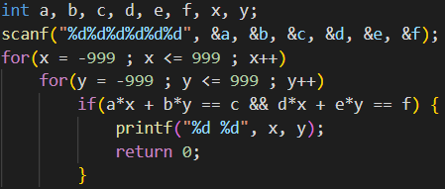
Brute Force – 19532 수학은 비대면강의입니다
문제에서 언급한 방정식을 만족하는 (x, y)가 유일하게 존재하고, 이 때 x와 y가 각각 -999 이상 999 이하의 정수인 경우만 입력으로 주어짐이 보장된다.
라는 조건이 명시되어 있으므로, x와 y 각각을 -999 부터 999까지 증가시키면서 방정식을 만족시키는 x, y 값이 있나 찾아본다.

Slide 16
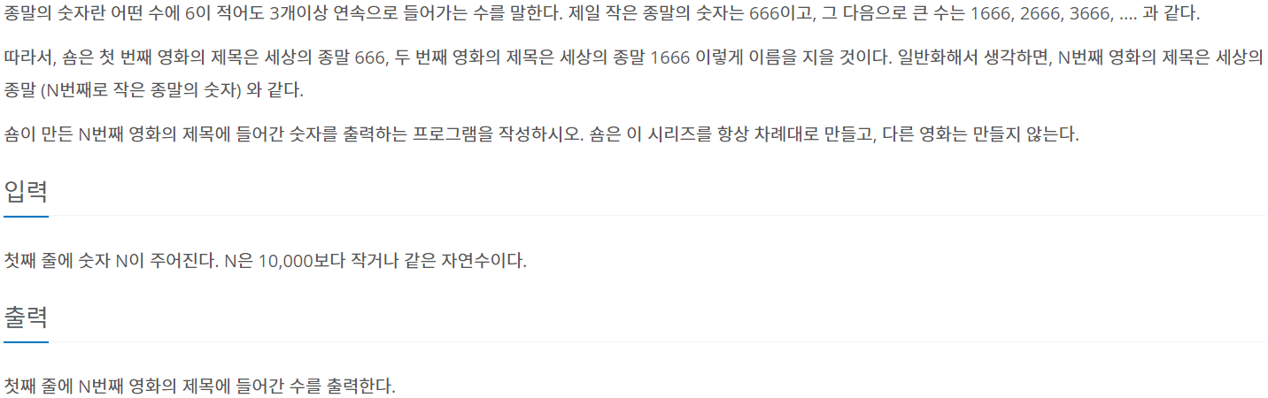
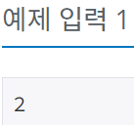
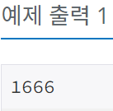
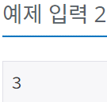
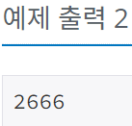
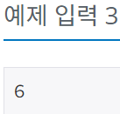
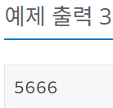
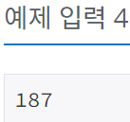
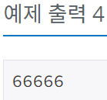
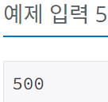
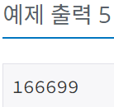
Brute Force – 1436 영화감독 숌

Slide 17
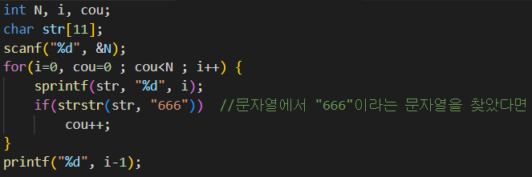
Brute Force – 1436 영화감독 숌
우선 답이 될 수 있는 집합은 자연수 전체이고, N이 크지 않으므로 자연수 전체를 탐색하며 666이 연속으로
들어있는 숫자의 횟수를 세가며 N 번째 수를 찾는다

Slide 18
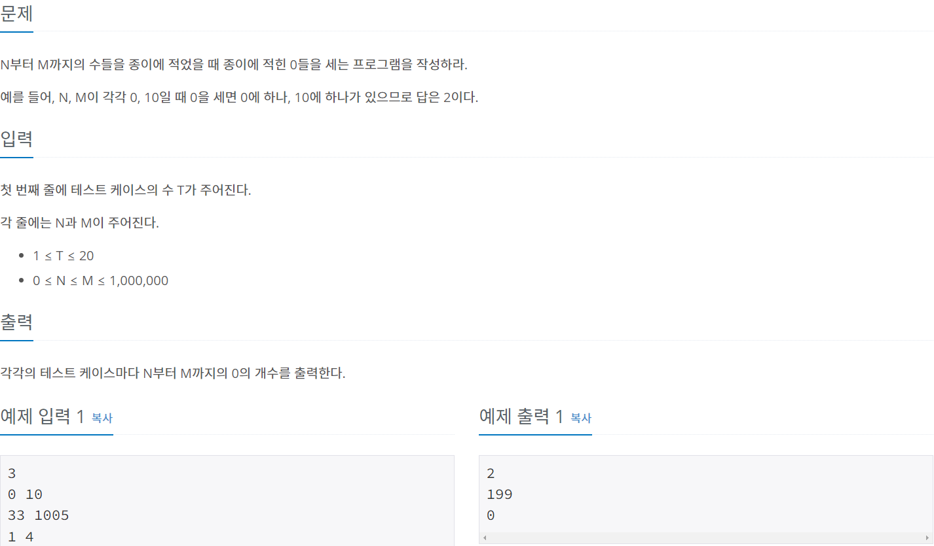
Brute Force – 11170 0의 개수

Slide 19
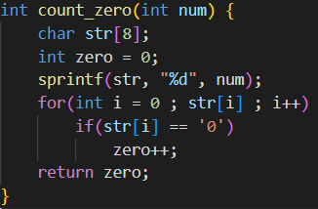
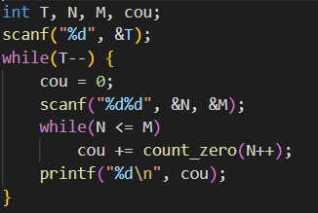
Brute Force – 11170 0의 개수
0을 세는 방법에 대해서만 고민하고 구현하면
(여기서는 문자열을 이용하는 방법을 사용했음)
(나눗셈을 사용하는 방법도 있겠다.)
N, M의 범위가 그렇게 크지 않기 때문에 모든 범위의 수들의 0의 개수를 세어보면 된다.

Slide 20
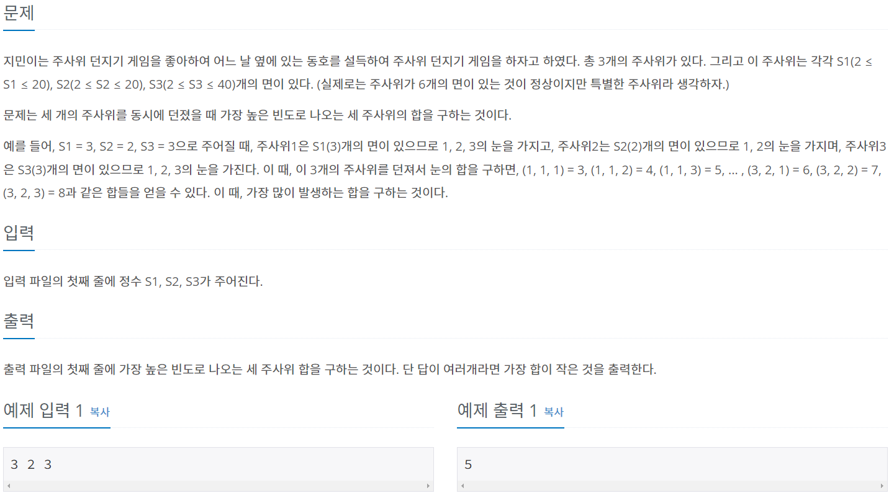
Brute Force – 1233 주사위

Slide 21
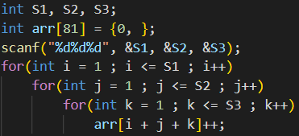
Brute Force – 1233 주사위
합의 최대값은 80(20 + 20 + 40)이다.
특정 합이 나오는 횟수를 세야하므로, 합이 나올 수 있는 모든 범위의 개수만큼 변수를 선언해서 그 합이 나올 때 마다 카운팅해준다.
주사위가 3개 이므로, O(N³)의 시간이 걸릴 것으로 예상되지만, 주사위 면의 수가 작기 때문에 상관없다.

Slide 22

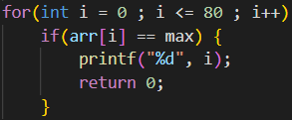
Brute Force – 1233 주사위
카운팅 된 합들 중에서 가장 많이 나온 것을 찾는다.
가장 많이 나온게 여러 개일 땐 가장 합이 작은 것을 출력하면 되니까
앞에서부터 최대값과 같은 값을 찾는다.

Slide 23
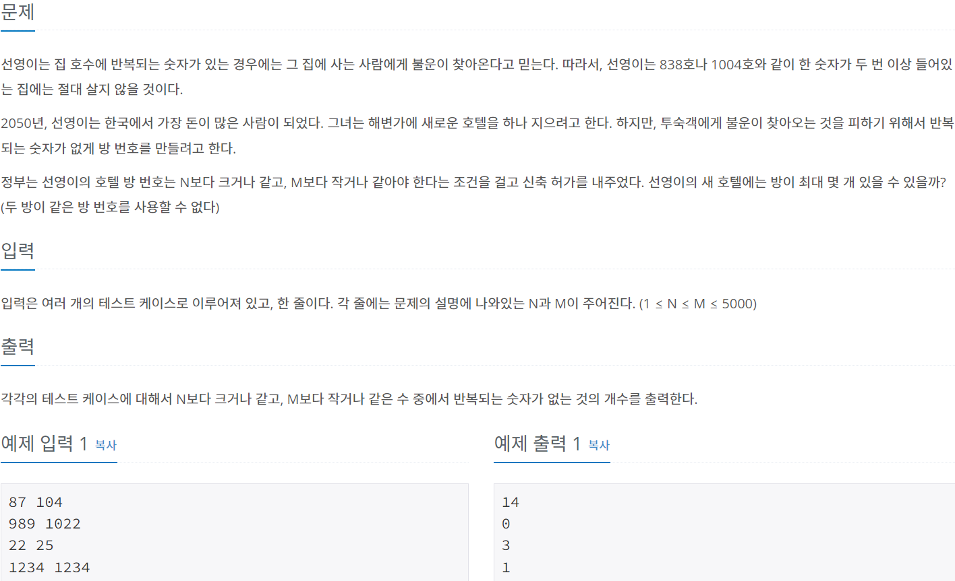
Brute Force – 5671 호텔 방 번호

Slide 24
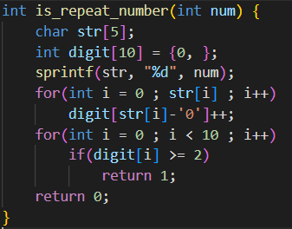
Brute Force – 5671 호텔 방 번호
반복되는 숫자가 있는지 없는지 확인하는 방법만 신경쓰고 구현하면 완전 탐색으로 풀 수 있음
반복 : 같은 숫자가 2번 이상 나옴
숫자(0~9)가 나오는 횟수를 전부 세어, 모든 숫자가 1번 이하 나오는지 확인
(여기서도 역시 각 자리수의 숫자를 확인하는 방법으로
문자열 변환을 사용했지만, 나눗셈을 사용할 수 있습니다.)

Slide 25
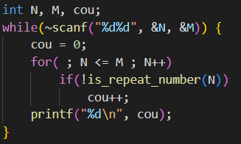
Brute Force – 5671 호텔 방 번호
불가능한 호텔 방 번호인지 확인하는 함수를 만들었으니,
이제 완전탐색(범위의 수들 전부를 확인)만 하면 됨
(처음 보실수도 있는 ~ 연산자의 등장)
(저것이 의미하는 것은?)

Slide 26
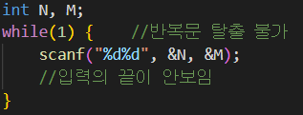
번외편 – EOF(End Of File)
백준 온라인 저지에서 여러 테스트 케이스가 들어가는 문제의 경우,
일반적으로는 “11170 0의 개수” 처럼 입력 혹은 TC의 수가 문제의 입력으로 주어집니다.
모든 다중 테스트 케이스 문제가 그런 것은 아니고, 가끔씩 “5671 호텔 방 번호” 처럼 입력의 수가 주어지지
않는 문제도 있습니다.
입력의 수가 따로 주어지지 않으므로, 직접 EOF를 입력 받아서 입력이 끝났음을 확인해야 합니다.
(그렇지 않으면 입력이 끝났다고 판단을 못해, 무한 루프를 돌게 되어 TLE 처리를 받게 됩니다.)

Slide 27


번외편 – EOF(End Of File)
언어별로 EOF를 입력 받는 방법에 대해서 살펴봅니다.
C
C언어의 경우, <stdio.h>에 # define EOF -1 선언이 되어 있습니다.
C언어의 입력 함수(scanf)는 입력을 받으면 입력 받은 인자의 개수를 반환하거나, EOF를 입력 받으면
EOF를 return합니다.
즉, 입력 함수의 return 값이 EOF(-1) 인지 확인하면 입력의 끝인지를 알 수 있습니다.
(~ 연산자는 비트 NOT 연산자입니다.)

Slide 28
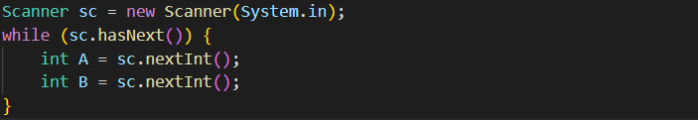

번외편 – EOF(End Of File)
Java
Java의 경우에는 단순합니다. 그냥 다음 입력이 있는지 없는지(Scanner.hasNext())만 확인하면 됩니다.
BufferedReader를 통해 입력 받는 경우는, null인지만 확인하면 됩니다.

Slide 29
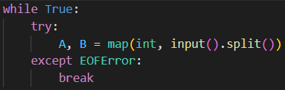
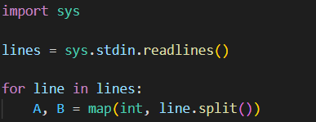
번외편 – EOF(End Of File)
Python
Python의 경우에는 예외처리로 EOF를 판단합니다.
readlines()로 입력을 한꺼번에 받았을 경우에는 어차피 줄단위로 리스트에 저장되므로,
딱히 EOF 처리가 필요 없습니다. (리스트의 끝이 곧 EOF)

Slide 30
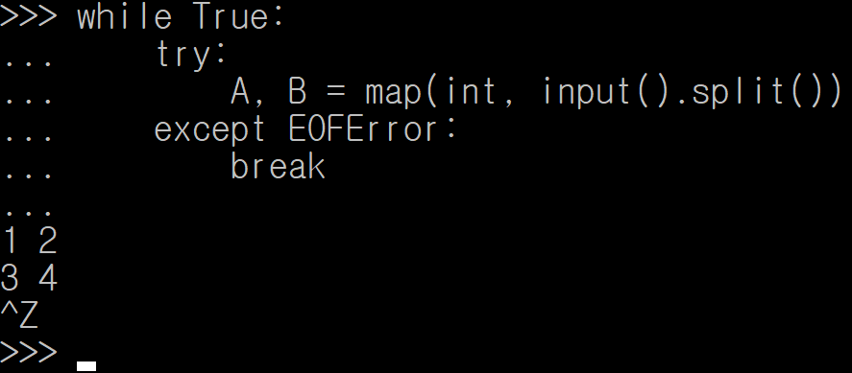
번외편 – EOF(End Of File)
EOF 입력하기
EOF를 의도적으로 입력하는 방법은 OS / 터미널 마다 조금씩 다릅니다만,
일반적으론 Ctrl + Z 아니면 Ctrl + D 둘 중 하나입니다.
Ctrl + Z : Windows 명령 프롬프트(터미널)
Ctrl + D : Linux, Unix, Intellij 터미널

Slide 31
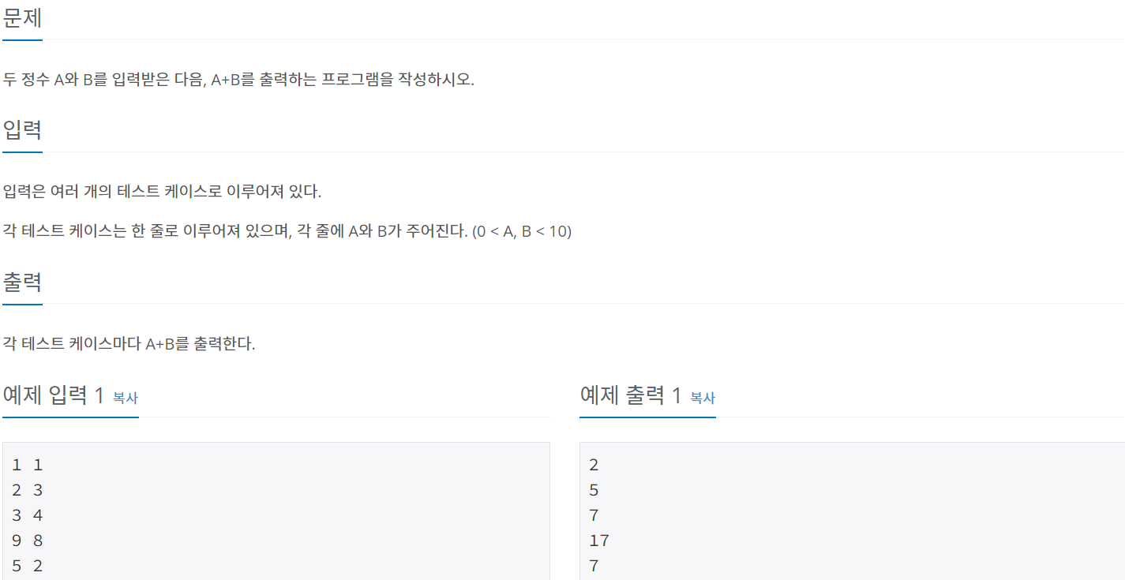
번외편 – EOF(End Of File) – 10951 A+B - 4

Slide 32

번외편 – EOF(End Of File) – 10951 A+B - 4
EOF 입력만 받을 줄 안다면, 굉장히 쉬운 문제

Slide 33
Homework
아래 문제들에 대해 스스로 생각하고 풀어보세요. (해설은 따로 진행하진 않겠습니다.)
1. 2231 분해합
2. 1018 체스판 다시 칠하기
3. 14563 완전수
정렬에 대한 기초적인 개념을 익히고, 아래 정렬 기법들에 대해 조사, 공부, 구현해보세요.
버블 정렬 Bubble Sort, 삽입 정렬 Insertion Sort, 선택 정렬 Selection Sort
퀵 소트 Quick Sort, 머지(병합) 소트 Merge Sort
이진 탐색에 대해 공부, 구현해보세요.
사용하시는 언어의 정렬함수의 사용법을 익히세요.
C : qsort() C++ : std::sort() Python : sort() Java : Arrays.sort()

